Slide 1
Instalacja środowiska
Notes:
Slajd 0.1

Slide 2
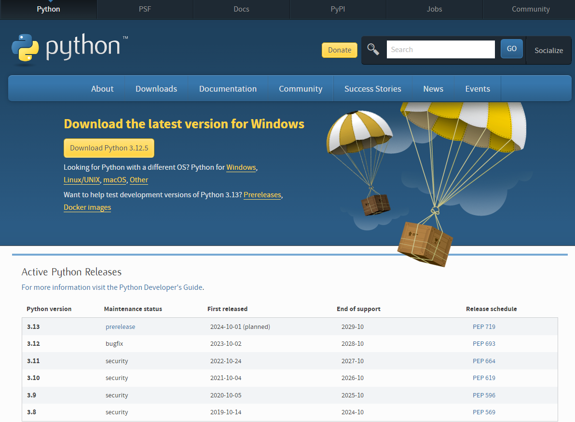
Python
Język programowania python będzie głównym narzędziem stosowanym podczas kursu.
Aby go zainstalować, wejdź na stronę https://www.python.org/downloads/
Wybierz wersję odpowiednią dla Twojego systemu operacyjnego.
Kurs przeprowadzony będzie na podstawie wersji pythona 3.12
Możesz użyć wyższej wersji pythona, pamiętaj jednak, że niektóre funkcje mogą się nieznacznie zmienić.
Notes:
SLAJD 0.2

Slide 3
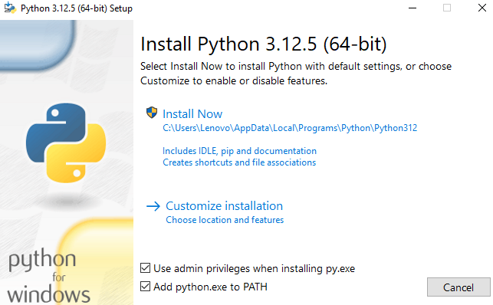
Python
Po pobraniu pliku, uruchom go.
Zobaczysz okno instalatora, jak to widoczne na slajdzie.
Pamiętaj, aby zaznaczyć opcję „Add python.exe to PATH”.
Następnie kliknij „Install Now”.
Notes:
SLAJD 0.2

Slide 4
Python
Po pobraniu pliku, uruchom go.
Zobaczysz okno instalatora, jak to widoczne na slajdzie.
Pamiętaj, aby zaznaczyć opcję „Add python.exe to PATH”.
Następnie kliknij „Install Now”.
Notes:
SLAJD 0.2

Slide 5
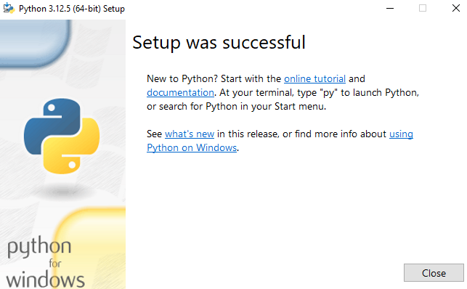
Python
Na koniec otrzymasz komunikat czy instalacja się powiodła.
Notes:
SLAJD 0.2

Slide 6

Visual studio code
Visual studio code jest aplikacją do edycji oraz zarządzania kodem. Będziemy jej używać przez cały kurs.
Jeżeli korzystałaś/korzystałeś z innych edytorów np. Pycharm, Jupyter czy Google Colab, możesz nadal ich używać, pamiętaj jednak, że wszystkie przykłady będą pokazywane w Visual studio code i mogą pojawić się nieznaczne różnice pomiędzy tymi edytorami.
Notes:
SLAJD 0.2

Slide 7
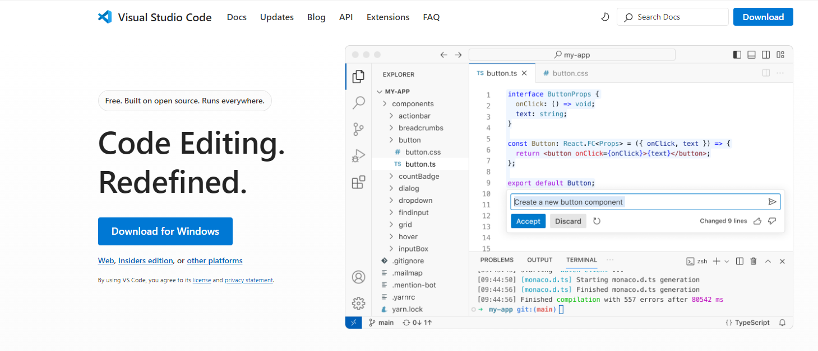
Visual studio code
Instalację rozpoczynamy od odwiedzenia strony https://code.visualstudio.com/
Jeżeli korzystasz z Windows możesz kliknąć „Download for Windows”.
W Przypadku innych systemów kliknij „Download” w prawym, górnym rogu.
Notes:
SLAJD 0.2

Slide 8
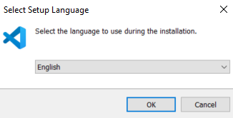
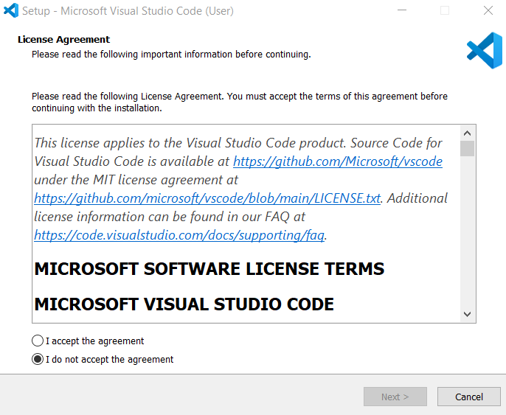
Visual studio code
W następnym kroku rozpocznie się pobieranie.
Po jego zakończeniu, uruchom aplikację.
Wybierz język.
Kolejnym krokiem jest przeczytanie i akceptacja umowy licencyjnej
Notes:
SLAJD 0.2

Slide 9
Visual studio code
W następnym kroku rozpocznie się pobieranie.
Po jego zakończeniu, uruchom aplikację.
Wybierz język.
Kolejnym krokiem jest przeczytanie i akceptacja umowy licencyjnej
Notes:
SLAJD 0.2

Slide 10
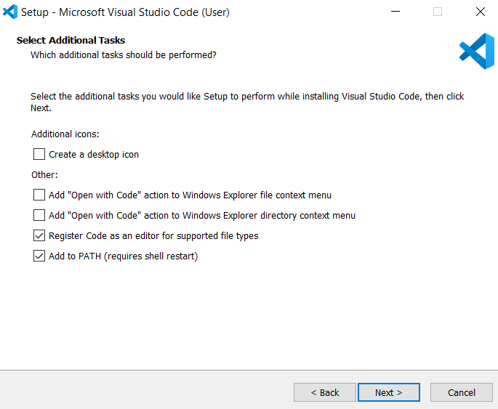
Visual studio code
Następnie wybranie opcji.
Zwróć uwagę, czy zaznaczono „Add to PATH”.
Następnie kliknij „Next” a potem „Install”.
Notes:
SLAJD 0.2

Slide 11
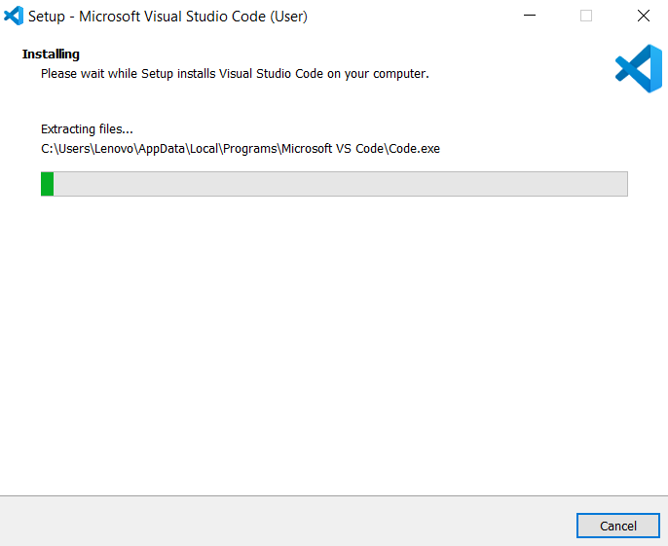
Visual studio code
Instalacja została rozpoczęta.
Notes:
SLAJD 0.2

Slide 12

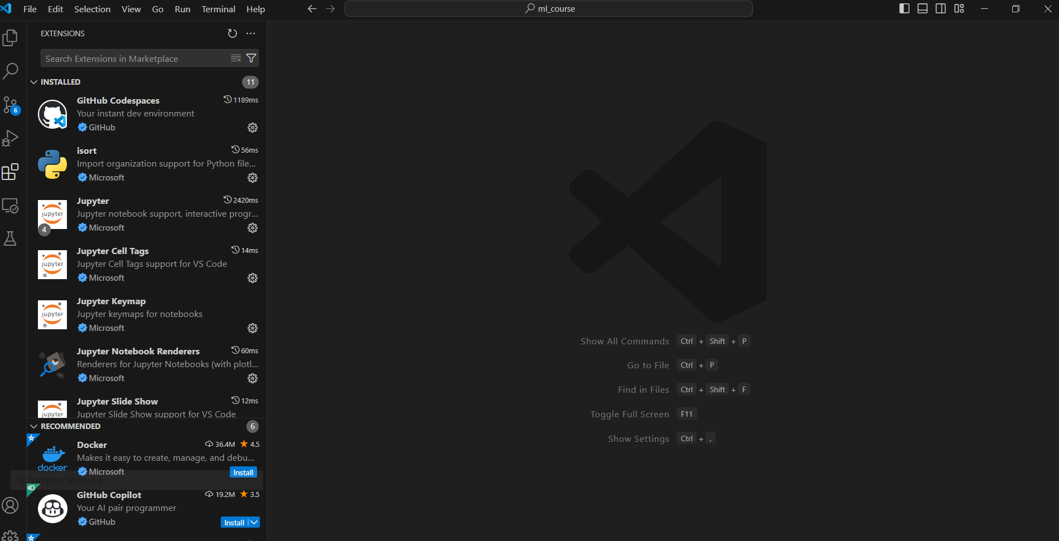
Visual studio code
Po zakończeniu instalacji, VS code powinien się uruchomić.
Wejdź w extensions (skrót ctrl+shift+x), bądź kliknij ikonę z paska po lewej stronie.
Notes:
SLAJD 0.2

Slide 13
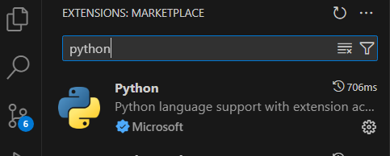

Visual studio code
Wyszukaj „python”
i kliknij „install”
Notes:
SLAJD 0.2

Slide 14
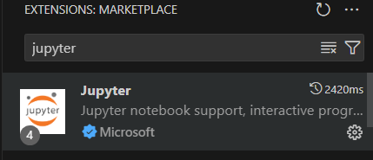
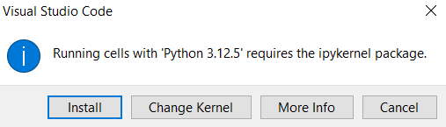
Visual studio code
Następnie wyszukaj „jupyter”
i kliknij „install”
W przypadku pierwszego wywołania kodu w jupyterze VS code może poprosić o zainstalowanie dodatkowych pakietów, w takiej sytuacji zainstaluj je.
Notes:
SLAJD 0.2

